Slide 1

ELAN
Annotation et analyse des documents multimédia

Slide 2
Plan
1. Présentation générale du logiciel ELAN
2. Exemple d’utilisation dans le cadre de l’analyse des gestes

Slide 3
ELAN

Slide 4
ELAN
ELAN signifie EUDICO Linguistic ANnotator.
EUDICO signifie European Distributed Corpora Project
Logiciel professionnel développé par le Max Planck Institute for Psycholinguistics de Nimègue aux Pays-Bas
Libre et téléchargeable ici avec guide d’utilisation:
https://tla.mpi.nl/tools/tla-tools/elan/download/

Slide 5
Présentation d’ELAN
Il permet l'annotation de fichier audio ou vidéo (langage des signes par exemple).
Sous ELAN, une annotation peut être alignée temporellement à la source audio ou vidéo ; ou elle peut référer à d'autres annotations existantes.
Des lignes d'annotation (acteurs ou tiers) synchronisées avec le son et/ou l'image sont créées puis découpées en segments temporels par l'utilisateur.
Le contenu écrit des annotations est toujours en Unicode et la transcription est conservée dans un format XML.

Slide 6
Présentation d’ELAN
Annotation sous forme de « partition »
Il est possible d’annoter
des phénomènes qui se produisent simultanément
  Production de plusieurs locuteurs
  Phénomènes non-linguistiques (rires, toux, respiration, etc.)
  Gestes
  Commentaires des annotateurs, traductions
plusieurs dimensions d’un seul phénomène
  Le contenu lexical des énoncés
  La transcription phonétique/phonologique
    Segmentale
    Suprasegmentale
  L’annotation morphosyntaxique
  Les tiers d’annotation peuvent être hiérarchiquement interconnectés.

Slide 7
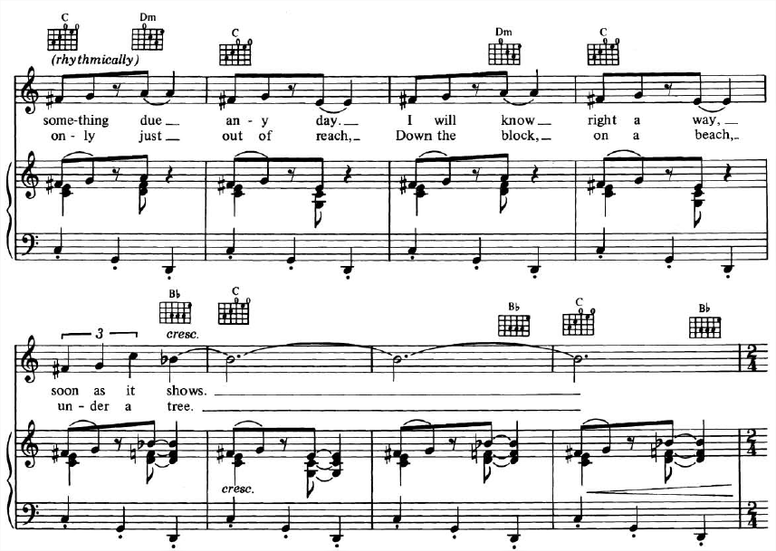
<
Something’s Coming (West Side Story) – Leonard Bernstein

Slide 8
Présentation d’ELAN
ELAN fournit différentes vues des annotations, et chaque vue est reliée et synchronisée à la source concernée (fichier audio ou vidéo).
Il est possible d’associer jusqu'à quatre fichiers vidéo à un même document d'annotation.
ELAN utilise les lecteurs audio et vidéo déjà installés dans le système, comme Windows Media Player, QuickTime ou JMF (Java Media Framework).

Slide 9
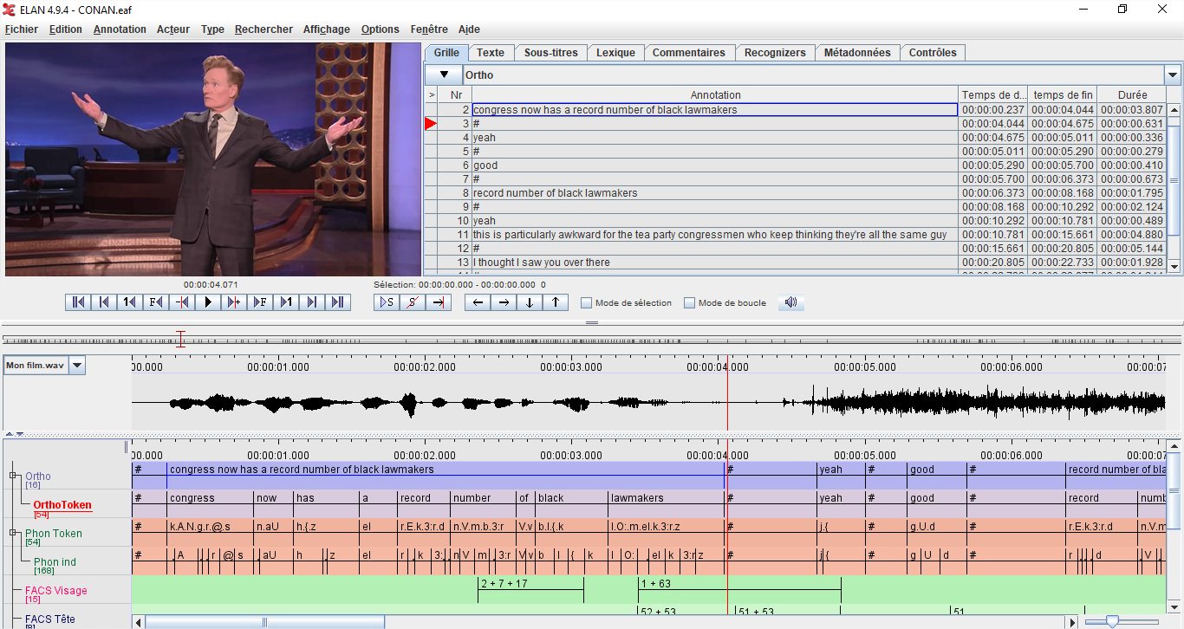
ELAN
B
A
Fenêtre ELAN
C
D
E

Slide 10
Annotation Gestuelle
Exemples

Slide 11
Niveaux de transcription
Lexique (orthographique)
Morphologique/syntaxique
Phonétique/phonologique
Gestuelle:
  Expressions faciales
  Gestes (bras, mains, position du corps…)
  …

Slide 12
Codification du Visage :
FACS (Ekman et Friesen, 1976)
Facial action coding system
“Based on empirical findings, FACS includes 44 [actuellement plus de 60] visibly discriminable component facial behaviors which, singly or in combination, account for all visible facial movement. Within FACS, the component behaviors are called Action Units, or AUs. AUs are scoreable according to five-point intensity ratings [A, B, C, D et E].”
(pp. 159-160)
Matsumoto, D., Ekman, P., & Fridlund, A. (1991). Analyzing Nonverbal Behavior. In Dowrick, P. W. (Ed.), Practical Guide to Using Video in the Behavioral Sciences (pp. 153-165). New York: John Wiley & Sons, Inc.
https://www.paulekman.com/wp-content/uploads/2013/07/Analyzing-Nonverbal-Behabior.pdf

Slide 13
Exemples des AU
N° AU | Nom de la FACS | Base musculaire
0 | Visage neutre | -
1 | Remontée de la partie interne des sourcils | frontalis (pars medialis)
2 | Remontée de la partie externe des sourcils | frontalis (pars lateralis)
4 | Abaissement et rapprochement des sourcils | muscle pyramidal, depressor supercilii, corrugator supercilii
5 | Ouverture entre la paupière supérieure et les sourcils | Muscle orbiculaire de l'œil
6 | Remontée des joues | Muscle orbiculaire de l'œil (pars orbitalis)
7 | Tension de la paupière | Muscle orbiculaire de l'œil (pars palpebralis)
8 | Lèvres collées | Muscle orbiculaire de la bouche
9 | Plissement de la peau du nez vers le haut | Muscle releveur naso-labial
Notes:
Point de vue d’un ingénieur : construction du visage d’un robot

Slide 14
Exemples des AU: Représentation des émotions
Ainsi…
Joie: 6+12
(Remontée des joues + Étirement du coin des lèvres)
Tristesse: 1+4+15
(Remontée de la partie interne des sourcils +
Abaissement et rapprochement des sourcils +
Abaissement des coins externes des lèvres)
Colère: 4+5+7+23
(Abaissement et rapprochement des sourcils +
Ouverture entre la paupière supérieure et les sourcils +
Tension de la paupière +
Tension refermante des lèvres)
Notes:
Les AU nº 1, 6, 10, 15 et 23 sont dites « fiables » car difficiles à simuler volontairement par plus de 25 % de la population.

Slide 15
Exemples des au
Pour décrire les mouvements en plus de détail, les AU peuvent être gradées en utilisant une échelle d’intensité :
A - Trace
B - Léger
C - Marqué ou prononcé
D - Sévère ou extrême
E - Maximum
E.g.: 19B + 33E
[sortie lègere de la langue] + [gonflement maximal des joues]

Slide 16
Codification Des gestes (McNeil, 2005; Tellier et Stam, 2010)
Déictique | Geste de pointage
Iconique | Geste illustratif d’un concept concret
Métaphorique | Geste illustratif d’un concept abstrait
Battement | Geste rythmant la parole, sans contenu sémantique
Emblème | Geste culturel, conventionnel
Butterworth | Geste de recherche lexicale
Interactif | Geste adressé à l’interlocuteur pour la gestion de l’interaction
Avorté | Geste esquissé mais avorté

Slide 17
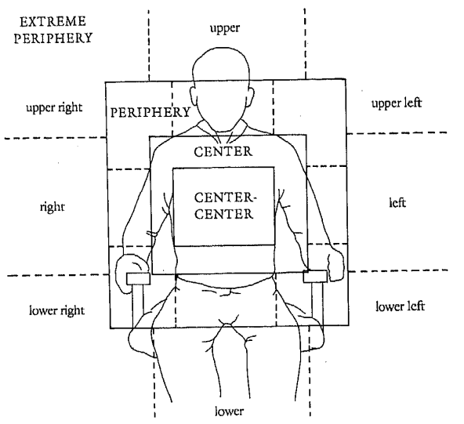
Codification Des gestes (McNeil, 2005; Tellier et Stam, 2010)
Drawing of the typical gesture space of an adult speaker (McNeil, 1992:89)

Slide 18
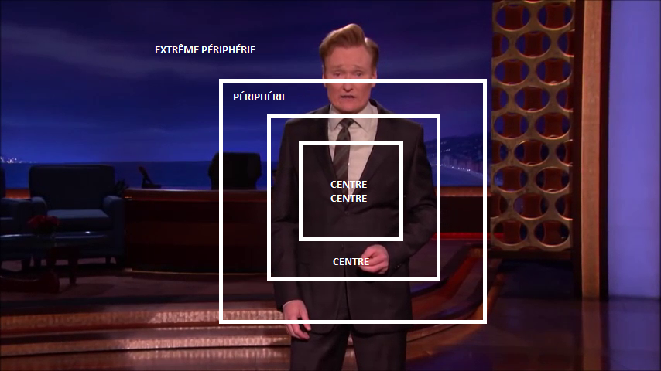
Codification Des gestes (McNeil, 2005; Tellier et Stam, 2010)

Slide 19
Bibliographie
Blache, P; Ferré, G. & Rauzy, S. (2007) "An XML Coding Scheme for Multimodal Corpus Annotation". Proceedings of Corpus Linguistics Conference, University of Birmingham. pp. 1-17.
Ekman, P. & Friesen, W. V. (1976). "Measuring Facial Movement". Environmental Psychology and Nonverbal Behavior, 1(1), 56-75.
Marion Tellier and Gale Stam. "Découvrir le pouvoir de ses mains : La gestuelle des futurs enseignants de langue." Actes du Colloque « Spécificités et diversité des interactions didactiques : disciplines, finalités, contextes », INRP., 2010.
McNeill, D (1992). Hand and Mind: What Gestures Reveal About Thought. Chicago: University of Chicago Press.
Matsumoto, D., Ekman, P., & Fridlund, A. (1991). Analyzing Nonverbal Behavior. In Dowrick, P. W. (Ed.). Practical Guide to Using Video in the Behavioral Sciences (pp. 153-165). New York: John Wiley & Sons, Inc.
Tellier, M.; Guardiola, M. & Bigi, B. (2011). "Types de gestes et utilisation de l’espace gestuel dans une description spatiale : méthodologie de l’annotation". Actes de l’Atelier DEGELS. 18ème conférence annuelle Traitement Automatique des Langues Naturelles (TALN). Montpellier: Université de Montpellier II. p. 45-56.
Manuel ELAN en ligne : http://www.mpi.nl/corpus/manuals/manual-elan_ug.pdf

